Slide 1

Интеллектуальная система управления версиями программного обеспечения в Kubernetes
Университет ИТМО Факультет Безопасности Информационных Технологий
Березина Анна Сергеевна

Slide 2
Проблема
При выпуске новой версии иногда возникает ухудшение качества работы на каком-либо устройстве
Причинами могут быть:
недостаток памяти
особые условия использования
несовместимость каких-либо компонентов и т.д.
Возрастает количество ошибок
Возможна потеря пользовательских данных

Slide 3
Цель проекта
Создать умную систему контроля качества сервиса, реализующую автоматический возврат к стабильной версии в случае ухудшения качества работы на конкретном устройстве

Slide 4
Задачи
Разработать модуль развертывания определенных версий сервисов
Настроить получение уведомлений в случае загрузки новой версии
Реализовать получение метрик сервисов с помощью Prometheus
Реализовать анализ трендов изменения метрик и выявление аномалий

Slide 5
Анализ существующих решений
KubeRBS (Kubernetes Rollback System) - система, реализующая возврат к предыдущей версии, если количество ошибок превышает некий заданный порог
Работает только с метриками из Stackdriver и Datadog
Определяет аномалии только по количеству ошибок
https://github.com/doitintl/kuberbs

Slide 6
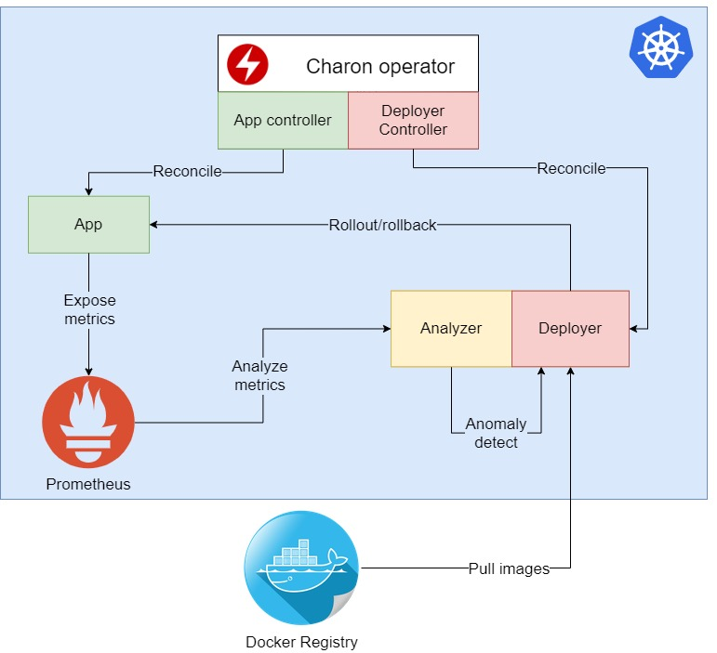
Архитектура системы

Slide 7
Оператор
Это ПО, расширяющее базовый функционал Kubernetes и позволяющее автоматизировать управление приложениями
Следит за жизненным циклом тестового приложения и модуля, отвечающего за развертывание (deployer)

Slide 8
Deployer
Модуль, отвечающий за развертывание необходимых версий тестового приложения в Kubernetes
Получает уведомления от Docker Registry о том, что была загружена новая версия
Получает уведомления от анализатора о необходимости отката к стабильной версии
Отправляет на Kubernetes APIServer PATCH-запрос на обновление конфигурации тестового сервиса

Slide 9
Анализатор
Модуль, анализирующий тренды изменения метрик тестового приложения и обнаруживающий аномалии
Библиотека Anomalyzer
U-критерий Манна — Уитни
Критерий согласия Колмогорова
Сравнение относительной разности между средними значениями “окон”

Slide 10
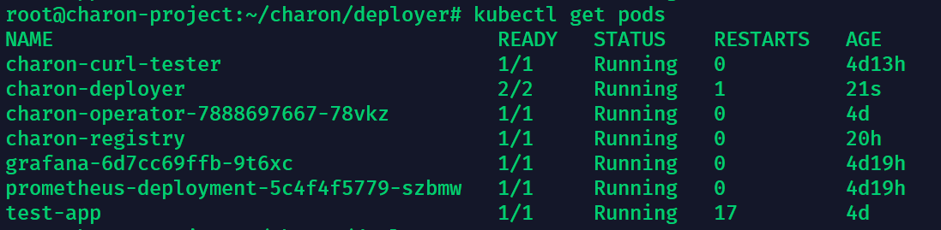
Kubernetes

Slide 11
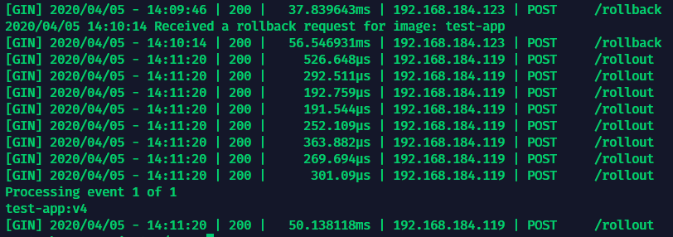
Deployer

Slide 12
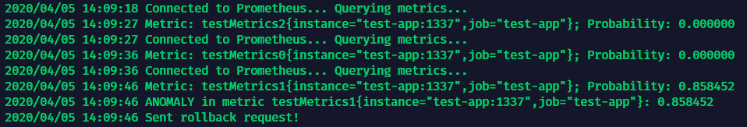
Анализатор

Slide 13
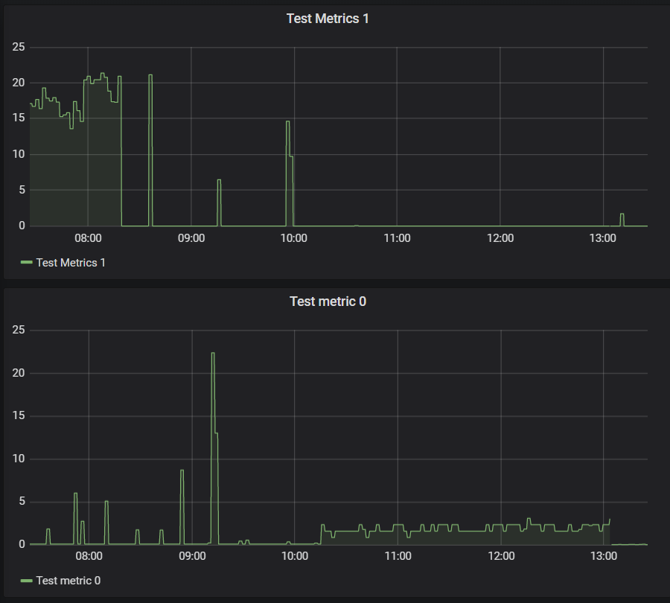
Визуализация метрик

Slide 14
Использованные инструменты
Golang 1.14
Kubernetes 1.17
OperatorSDK
Prometheus
Grafana

Slide 15
Выводы
В ходе работы над проектом был реализован рабочий прототип системы, осуществляющий все основные функции
Выбранное решение показало свою актуальность для поставленной проблемы и целесообразность дальнейшего развития данного проекта

Slide 16
Дальнейшие перспективы
Реализовать получение новых версий из публичных registry и Git
Добавить возможность работы с более сложными приложениями
Реализовать отправку уведомлений
Развивать механизм обнаружения аномалий

Slide 17
Спасибо за внимание!
https://github.com/f0m41h4u7/Charon

